Slide 1
Initiative pour la Transparence des Industries Extractives
(ITIE-Mali)
Synthèse des Rapports ITIE 2017 & 2018
Novembre 2021

Slide 2
Sommaire
1. Informations contextuelles du secteur extractif…………………………..
Cadre institutionnel et réglementaire……………………………………………..
Données de production par région ………………………………………………
Données d’exportation par pays destinataire…………………………………………
Données de productions rapprochées entre la DNGM et les sociétés minières……..
Données d’exportations rapprochées entre la DGD et les sociétés minières ……..
Participation de l’Etat……………………………………………………………
Contribution du secteur extractif à l’économie nationale………………………..
Contribution du secteur extractif au budget des collectivités locales: transfert des patentes
Affectation des revenus miniers en 2017 et 2018 par le trésor public……………………
Contribution du secteur au développement communautaire : paiements sociaux ………
Contenu local : fourniture locale ………………………………………………..
Publication des contrats ………………………………………………… ………….
Cadastre minier à jour en 2017 et 2018……………………………………………………….

Slide 3
Sommaire
2. Périmètre du Rapport et Résultats des travaux de conciliation..............................
Secteurs couverts par les rapports……………………………………………………………
Administrations publiques concernées par les déclarations……………………………….
Entreprises concernées par les déclarations……………………………………………….
Flux de paiements par Administration Publique ……………………………………………
Répartition des paiements par administration……………………………………………….
Répartition des paiements par entreprise……………………………………………………
Répartition des paiements par flux ………………………………………………………..
Répartition des revenus par substance ……………………………......................................
Principaux écarts entre les déclarations……………………………………........................
Exhaustivité et fiabilité des déclarations …………………………………………………
3. Principales recommandations …………………………………….......................

Slide 4
Sigles et Liste des abréviations
AUREP | Autorité pour la Promotion de la Recherche Pétrolière
BCEAO | Banque Centrale des Etats d’Afrique de l’Ouest
BIC | Bénéfices Industriels et Commerciaux
CAC | Commissaire aux Comptes
C.C | Conseil de Cercle
CEDEAO | Communauté économique des États de l'Afrique de l'Ouest
CFE | Contribution Forfaitaire à la Charge des Employeurs
CPSR | Contribution pour Prestations de Services rendus
C.R | Conseil Régional
C.Ru | Commune Rurale
DGD | Direction Générale de la Douane
DGE | Direction des Grandes Entreprises
DGI | Direction Générale des Impôts
DGTCP | Direction Générale du Trésor et de la Comptabilité publique
DNDC | Direction Nationale des Domaines et du Cadastre
DNGM | Direction Nationale de la Géologie et des Mines
DRI | Direction Régionale des Impôts
DRT | Direction Régionale du Trésor

Slide 5
Sigles et Liste des abréviations
FAFP | Fond d’Appui à la Formation Professionnelle
FNEJ | Fond National pour l’Emploi des Jeunes
FNL | Fond National de Logement
INPS | Institut National de Prévoyance Sociale
IRVM | Impôt sur le Revenu des Valeurs Mobilières
IS | Impôt sur les Sociétés
ISCP | Impôt Spécial sur Certains Produits
ITIE | Initiative pour la Transparence dans les Industries Extractives
ITS | Impôt sur les Traitements et Salaires
m FCFA | Millions de FCFA
MCAS | Mining Cadastre Administration System
n/a | Non applicable
n/c | Non communiqué
NIF | Numéro d’Identification Fiscal
OGAS | Oil and Gas Administration System
OHADA | Organisation pour l’Harmonisation en Afrique du Droit des Affaires
PC | Prélèvement Communautaire
PCS | Prélèvement Communautaire de Solidarité
PDSEC | Plans de Développement Social, Economique, et Culturel
SAE | Société appartenant à l’Etat

Slide 6
Sigles et Liste des abréviations
RS | Redevance Statistique
TAV | Taxe Ad Valorem
TEJ | Taxe Emploi Jeune
TFP | Taxe de Formation Professionnelle
TL | Taxe de Logement
TRI | Trésorerie Régionale des Impôts
TVA | Taxe sur la Valeur Ajoutée
UEMOA | Union Economique et Monétaire Ouest Africaine

Slide 7
INFORMATIONS CONTEXTUELLES
Cadre institutionnel et réglementaire :
Les organes de régulation du secteur extractif incluent :
Ministère des Mines et du Pétrole ;
Direction Nationale de la Géologie et des Mines (DNGM) ;
Office National de la Recherche Pétrolière (ONRP).

Slide 8
Cadre institutionnel et réglementaire (suite)
Les textes qui régissent le secteur extractif au Mali :
Code Minier de 1991 prévu par l’Ordonnance N° 91-65/P-CTSP du 19 Septembre 1991 ;
Code Minier prévu par l’Ordonnance N°99-032/P-RM du 19 août 1999 modifiée par l'Ordonnance n° 013/P-RM du 10 février 2000 et ses textes d'application notamment les Décrets N°99-25/PM-RM et N°99-255/PM-RM du 15 septembre 1999 ;

Slide 9
Cadre institutionnel et réglementaire (suite)
Loi N°2012-015 du 27 février 2012, portant nouveau Code Minier, son Décret N°2012-311/P-RM du 21 juin 2012 modifié fixant les modalités d'application de la Loi N°2012-015 du 27 février 2012 et le Décret N°2012-490/PM-RM du 07 septembre 2012 portant approbation de la Convention d'Etablissement Type pour la prospection, la recherche et l'exploitation des substances minérales en République du Mali ;
Décret N°2012-717 du 20 décembre 2012 fixant les modalités de fonctionnement et de gestion du fonds de financement de la recherche, de la formation et de la promotion des activités minières ;

Slide 10
Cadre institutionnel et réglementaire (suite)
Ordonnance N°2019 du septembre 2019 ;
Décret d’application de l’ordonnance N°?
La recherche pétrolière au Mali est régie par :
la Loi N°2015-35 du 16 juillet 2015 portant organisation de la recherche, d’exploitation et du transport d’hydrocarbures ; et
le Décret N°2016-0272/P-RM du 29 avril 2016 fixant les modalités d'application de la Loi N°2015-35 du 16 juillet 2015

Slide 11
Productions et exportations totales d’or par région
Designation | 2017 |  |  |  |  | 2018
 | Production (Or Brut) |  | Exportation (Or raffiné) |  |  | Production (Or Brut) |  | Exportation (Or raffiné)
 | (Tonne) | (Milliard FCFA) | (Tonnes) | (Milliard) |  | (Tonnes) | (Milliard FCFA) | (Tonne | (Milliard)
Sociétés retenues dans le périmètre | 60,9 | 1462,9 | 56,2 | 1349,6 |  | 49,6 | 1204,0 | 46,8 | 1136,6
Autres sociétés non retenues | 0,0 | 0,0 | - | - |  | 0,0 | 0,0 | 0,0 | 0,5
Secteur artisanal | 6,0 | 144,1 | 3,5 | 84,4 |  | 6,0 | 138,4 | 7,9 | 182,2
Total | 66,9 | 1607,0 | 59,7 | 1434,0 |  | 55,6 | 1342,5 | 54,8 | 1319,3

Slide 12
Exportations d’or par pays destinataire-2017
Pays destinataire | Société extractive | Qtés exportées (Once) | Qtés exportées (Tonne) | Qtés exportées (%) | % Exportation par pays destinataire
Afrique du Sud | MORILA | 67 810 | 2,109 | 4,32% | 65,9%
 | SEMOS | 167 507 | 5,210 | 10,68%
 | SOMILO | 791 987 | 24,634 | 50,49%
 | YATELA | 6 710 | 0,209 | 0,43%
Suisse | NAMPALA | 37 739 | 1,174 | 2,41% | 33,6%
 | SEMICO | 168 482 | 5,240 | 10,74%
 | SOMIKA | 10 120 | 0,315 | 0,65%
 | SOMISY | 205 212 | 6,383 | 13,08%
 | FEKOLA | 105 571 | 3,284 | 6,73%
Émirats Arabes Unis | WASSOULOR | 7 501 | 0,233 | 0,48% | 0,5%

Slide 13
Exportations d’or par pays destinataire-2018
Pays destinataire | Société extractive | Qtés exportées (Once) | Qtés exportées (Tonne) | Qtés exportées (%) | % Exportation par pays destinataire
Afrique du Sud | MORILA | 109 581 | 3,408 | 5,93% | 54,01%
 | SEMOS | 159 154 | 4,950 | 8,62%
 | SOMILO | 723 967 | 22,518 | 39,20%
 | YATELA | 4 925 | 0,153 | 0,27%
Suisse | NAMPALA | 49 756 | 1,548 | 2,69% | 44,95%
 | SEMICO | 136 187 | 4,236 | 7,37%
 | SOMIKA | 1 154 | 0,036 | 0,06%
 | SOMISY | 167 980 | 5,225 | 9,09%
 | FEKOLA | 475 105 | 14,778 | 25,72%
Émirats Arabes Unis | WASSOULOR | 19 153 | 0,596 | 1,04% | 1,04%

Slide 14
Données sur la production réconciliées-2017
Le rapprochement des données sur la production d’or déclarée par les sociétés minières avec les données déclarées par la DNGM a relevé les écarts suivants :
Sociétés | Déclarations initiales (Tonne) |  | Ajustements (Tonne) |  | Quantités après ajustements (Tonne) |  | Différence
 | Sociétés | DNGM | Sociétés | DNGM | Sociétés | DNGM | Tonnes | Milliards FCFA (*)
MORILA | 3,077 | 3,077 | - | - | 3,077 | 3,077 | - | 0,002
NAMPALA | 1,176 | 1,174 | - | - | 1,176 | 1,174 | 0,002 | 0,058
SEMICO | 5,057 | 5,133 | - | - | 5,057 | 5,133 | -0,076 | -1,855
SEMOS | 5,210 | 5,210 | - | - | 5,210 | 5,210 | - | 0,004
SOMIKA | 0,315 | 0,284 | - | - | 0,315 | 0,284 | 0,031 | 0,747
SOMILO | 24,634 | 24,634 | - | - | 24,634 | 24,634 | - | 0,003
SOMISY | 6,383 | 6,383 | - | - | 6,383 | 6,383 | - | -0,001
WASSOULOU | 0,233 | 0,233 | - | - | 0,233 | 0,233 | - | 0,008
YATELA | 0,209 | 0,209 | - | - | 0,209 | 0,209 | - | -0,007
FEKOLA | 3,284 | 3,284 | - | - | 3,284 | 3,284 | - | -0,007
KOFI.SA | 0,419 | - | - | - | 0,419 | - | 0,419 | 10,167
Total Or Brut | 49,997 | 49,621 | - | - | 49,997 | 49,621 | 0,376 | 9,117

Slide 15
Données sur la production réconciliées-2018
Le rapprochement des données sur la production d’or déclarée par les sociétés minières avec les données déclarées par la DNGM a relevé les écarts suivants :
Sociétés | Déclarations initiales (Tonne) |  | Ajustements (Tonne) |  | Quantités après ajustements (Tonne) |  | Différence
 | Sociétés | DNGM | Sociétés | DNGM | Sociétés | DNGM | Tonnes | Milliards FCFA (*)
KOFI.SA | 5,106 | NC | - | - | 5,106 | NC | 5,106 | 122,683
SMK | NC | 3,048 | - | - | NC | 3,048 | (3,048) | (73,228)
SOMIFI.SA | 0,415 | NC | - | - | 0,415 | NC | 0,415 | 9,958
SOMISY | 5,225 | 5,639 | - | - | 5,225 | 5,639 | (0,414) | (9,949)
NAMPALA | 1,440 | 1,547 | - | - | 1,440 | 1,547 | (0,108) | (2,583)
WASSOULOU | 0,596 | 0,583 | - | - | 0,596 | 0,583 | 0,013 | 0,306
SEMICO | 4,236 | 4,232 | - | - | 4,236 | 4,232 | 0,004 | 0,096
MORILA | 3,408 | 3,408 | - | - | 3,408 | 3,408 | 0,000 | 0,010
SOMIKA | 0,036 | 0,033 | - | - | 0,036 | 0,033 | 0,003 | 0,069
SEMOS | 4,950 | 4,950 | - | - | 4,950 | 4,950 | 0,000 | 0,009
SOMILO | 22,518 | 22,518 | - | - | 22,518 | 22,518 | 0,000 | 0,010
FEKOLA | 14,778 | 14,778 | - | - | 14,778 | 14,778 | (0,0003) | (0,006)
YATELA | 0,153 | 0,153 | - | - | 0,153 | 0,153 | 0,0002 | 0,005
Total Or Brut | 62,861 | 60,889 | - | - | 62,861 | 60,889 | 1,972 | 47,381

Slide 16
Données sur l’exportation réconciliées-2017
Le rapprochement des données sur les exportations d’or déclarées par les sociétés avec celles déclarées par la DGD a relevé les écarts suivants :
Sociétés | Déclarations initiales (Tonne) |  | Ajustements (Tonne) |  | Quantités après ajustements (Tonne) |  | Différence
 | Sociétés | DGD (*) | Sociétés | DGD | Sociétés | DGD (*) | Tonnes | Milliards FCFA (**)
MORILA | 2,109 | 3,250 | - | - | 2,109 | 3,250 | -1,141 | -27,680
NAMPALA | 1,174 | 1,246 | - | - | 1,174 | 1,246 | -0,072 | -1,757
SEMICO | 5,240 | 3,250 | - | - | 5,240 | 3,250 | 1,991 | 48,299
SEMOS | 5,210 | 5,210 | - | - | 5,210 | 5,210 | - | -
SOMIKA | 0,315 | 0,317 | - | - | 0,315 | 0,317 | -0,002 | -0,052
SOMILO | 24,634 | 26,712 | - | - | 24,634 | 26,712 | -2,078 | -50,418
SOMISY | 6,383 | 6,383 | - | - | 6,383 | 6,383 | - | -
WASSOULOU | 0,233 | 0,264 | - | - | 0,233 | 0,264 | -0,030 | -0,739
YATELA | 0,209 | 0,209 | - | - | 0,209 | 0,209 | - | 0,000
FEKOLA | 3,284 | - | - | - | 3,284 | - | 3,284 | 79,677
Total Or Raffiné | 48,791 | 46,841 | 0 | 0 | 48,791 | 46,841 | 1,951 | 47,330

Slide 17
Données sur l’exportation réconciliées-2018
Le rapprochement des données sur les exportations d’or déclarée par les sociétés avec celles déclarées par la DGD a relevé les écarts suivants :
Sociétés | Déclarations initiale (Tonne) |  | Ajustements (Tonne) |  | Quantités après ajustements (Tonnes) |  | Différence
 | Sociétés | DGD (*) | Sociétés | DGD | Sociétés | DGD (*) | Tonne | Milliards FCFA (**)
SOMILO | 22,518 | 21,773 | - | - | 22,518 | 21,773 | 0,746 | 17,917
FEKOLA | 14,778 | 14,238 | - | - | 14,778 | 14,238 | 0,539 | 12,958
SOMISY | 5,225 | 5,639 | - | - | 5,225 | 5,639 | (0,415) | (9,958)
MORILA | 3,408 | 3,236 | - | - | 3,408 | 3,236 | 0,173 | 4,154
SEMICO | 4,236 | 4,102 | - | - | 4,236 | 4,102 | 0,134 | 3,227
NAMPALA | 1,548 | 1,476 | - | - | 1,548 | 1,476 | 0,072 | 1,729
YATELA | 0,153 | 0,209 | - | - | 0,153 | 0,209 | (0,056) | (1,334)
WASSOULOU | 0,596 | 0,553 | - | - | 0,596 | 0,553 | 0,043 | 1,029
SOMIKA | 0,036 | - | - | - | 0,036 | - | 0,036 | 0,862
SEMOS | 4,950 | 4,950 | - | - | 4,950 | 4,950 | - | -
Total Or brut | 57,448 | 56,175 | 0,000 | 0,000 | 57,448 | 56,175 | 1,273 | 30,582
.

Slide 18
Participation de l’Etat
L’Etat du Mali participe dans le capital social des entreprises minières à hauteur de 20% dont 10% en numéraire et 10% de participation gratuite.
Sociétés Minières | Part de l'Etat dans le capital
 | 2018 | 2017
MORILA | 20% | 20%
SEMICO | 20% | 20%
SEMOS | 18% | 18%
SOMIKA | 20% | 20%
SOMILO | 20% | 20%
SOMISY | 20% | 20%
GOUNKOTO | 20% | 20%
YATELA | 20% | 20%
WASSOUL'OR | 20% | 20%
DCM | 10% | 10%
FEKOLA (*) | 20% | 20%
SMK (**) | 20% | 20%
KOFI (***) | 20% | 20%
NAMPALA (***) | - | -

Slide 19
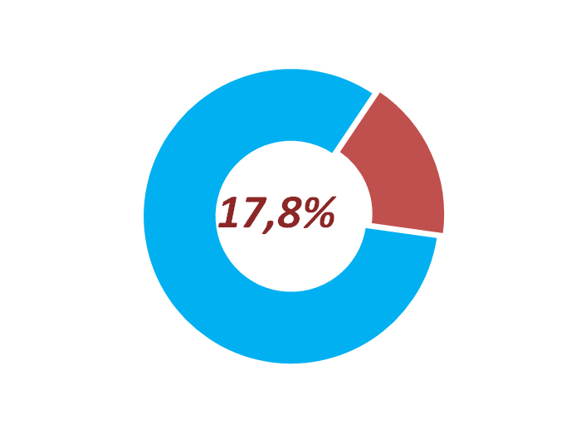
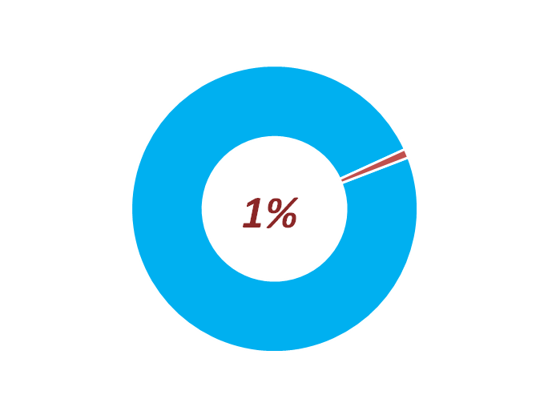
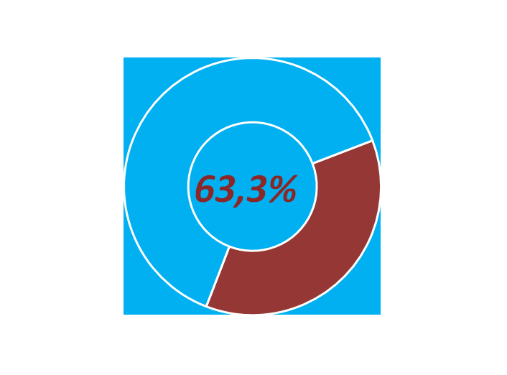
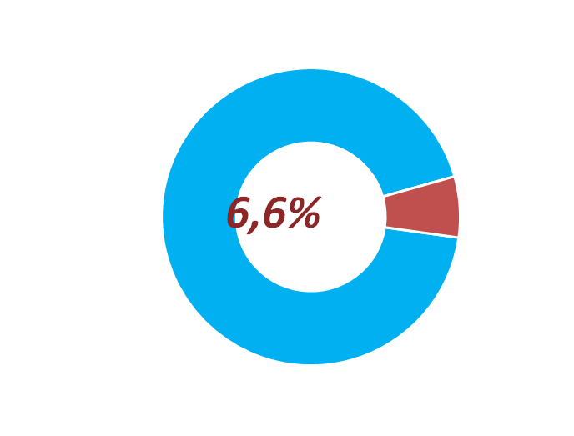
Contribution du secteur extractif à l’économie-2017
Contribution dans les revenus de l’Etat
Contribution dans les exportations
Contribution dans le PIB
Contribution dans l'emploi

Slide 20
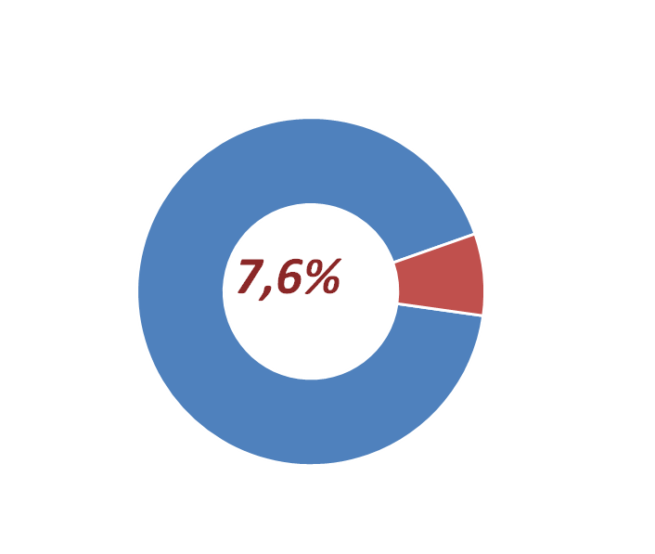
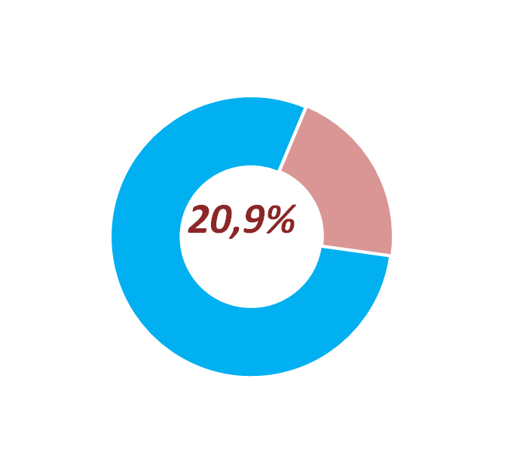
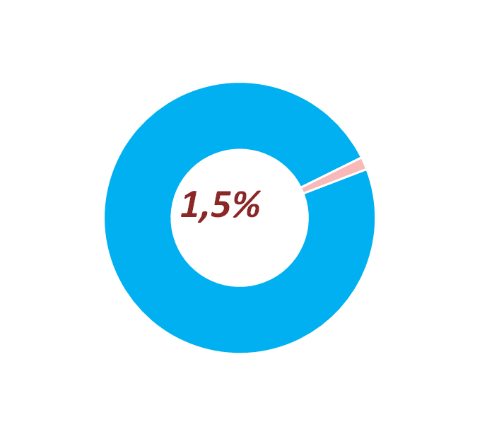
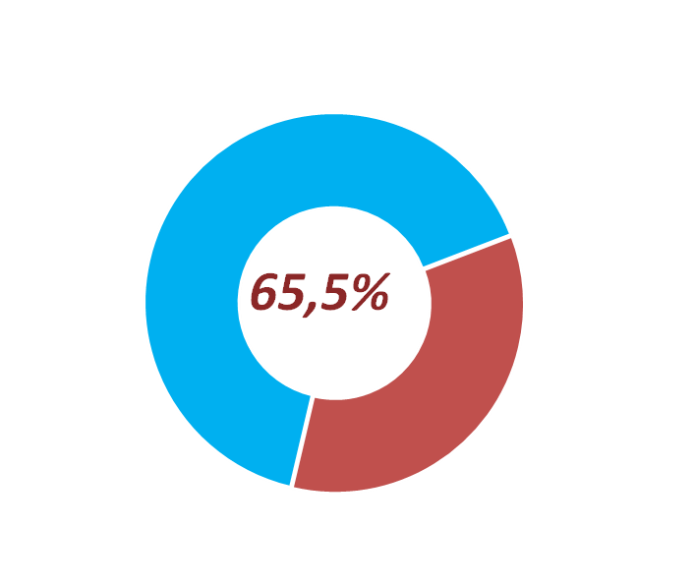
Contribution du secteur extractif à l’économie-2018
Contribution dans les exportations
Contribution dans les revenus de l’Etat
Contribution dans le PIB
Contribution dans l'emploi

Slide 21
Contribution dans l’économie - Emplois créés et/ou existants en 2017)
Sociétés | Sous-traitants | Effectif des Nationaux |  | Effectif des Non Nationaux |  | Effectif total
 | Nom | Permanents | Temporaires | Permanents | Temporaires
YATELA | Total société | 0 | 0 | 0 | 0 | 41
 | Total sous-traitants | 41 | 0 | 0 | 0
FEKOLA |  | 122 | 0 | 135 | 0 | 257
RAZEL MALI | Total société | 4 | 20 | 6 | 0 | 30
 | Total sous-traitants | 0 | 0 | 0 | 0
SOCARCO |  | 124 | 0 | 0 | 0 | 124
CMM |  | NC | NC | NC | NC | NC
DIAMOND CEMENT | Total société | 126 | 0 | 7 | 0 | 204
 | Total sous-traitants | 20 | 51 | 0 | 0
EMM | NC | NC | NC | NC | NC | NC
RANDGOLD |  | 58 | 0 | 0 | 0 | 58
IAMGOLD | Total société | 32 | 100 | 2 | 0 | 186
 | Total sous-traitants | 46 | 0 | 6 | 0
NEVSUN | Total société | 14 | 0 | 2 | 0 | 19
 | Total sous-traitants | 0 | 0 | 0 | 3
MMR | Nc | Nc | Nc | Nc | Nc | Nc
KOFI.SA | Nc | Nc | Nc | Nc | Nc | Nc
SOMIFI.SA | Total société | 0 | 0 | 0 | 0 | 15
 | Total sous-traitants | 15 | 0 | 0 | 0
PETROMA |  | 15 | 0 | 0 | 0 | 15
Total |  |  |  |  |  | 12 425

Slide 22
Contribution dans l’économie - Emplois créés et/ou existants en 2018)
Sociétés | Sous-traitants | Effectif des Nationaux |  | Effectif des Non Nationaux |  | Effectif total
 | Nom | Permanents | Temporaires | Permanents | Temporaires
GOUNKOTO | Total société | 129 | 18 | 4 | 0 | 1 308
 | Total sous-traitants | 902 | 229 | 26 | 0
MORILA | Total société | 195 | 178 | 0 | 0 | 813
 | Total sous-traitants | 260 | 177 | 3 | 0
NAMPALA | Total société | 184 | 132 | 14 | 0 | 625
 | Total sous-traitants | 243 | 52 | 0
SEMICO | Total société | 1011 | 0 | 95 | 0 | 1106
 | Total sous-traitants | 0 | 0 | 0 | 0
SEMOS | Total société | 649 | 30 | 10 |  | 1188
 | Total sous-traitants | 492 | 0 | 7 | 0
SMK | Total société | NC | NC | NC | NC | NC
 | Total sous-traitants | Nc | NC | NC | NC
SOMIKA | Total société | 354 | 147 | 8 | 0 | 509
 | Total sous-traitants | 0 | 0 | 0 | 0
SOMILO | Total société | 1595 | 225 | 113 | 0 | 2924
 | Total sous-traitants | 993 | 0 | 0 | 34
SOMISY | Total société | 484 |  | 81 | 0 | 2462
 | Total sous-traitants | 1737 | 0 | 0 | 160
WASSOULOR | Total société | 516 | 0 | 2 | 0 | 769
 | Total sous-traitants | 251 | 0 | 0 | 0
YATELA | Total société | 0 | 0 | 0 | 0 | 120
 | Total sous-traitants | 120 | 0 | 0 | 0
FEKOLA |  | 179 | 0 | 78 | 0 | 257

Slide 23
Contribution dans l’économie - Emplois créés et/ou existants en 2018) (suite)
Sociétés | Sous-traitants | Effectif des Nationaux |  | Effectif des Non Nationaux |  | Effectif total
 | Nom | Permanents | Temporaires | Permanents | Temporaires
RAZEL MALI | Total société | 5 | 10 | 5 | 0 | 20
 | Total sous-traitants | 0 | 0 | 0 | 0
SOCARCO |  | 138 | 0 | 0 | 0 | 138
CMM |  | 11 | 0 | 6 | 0 | 17
DIAMOND CEMENT | Total société | 98 | 0 | 31 | 0 | 399
 | Total sous-traitants | 171 | 99 | 0 | 0
EMM |  | 186 | 250 | 2 |  | 438
RANDGOLD |  | 0 | 0 | 0 | 0 | 0
IAMGOLD | Total société | 57 | 0 | 0 | 0 | 114
 | Total sous-traitants | 57 | 0 | 0 | 0
NEVSUN | Total société | 14 | 0 | 2 | 0 | 19
 | Total sous-traitants | 0 | 0 | 0 | 3
MMR |  | 2 | 0 | 0 | 0 | 2
KOFI.SA |  | NC | NC | NC | NC | NC
SOMIFI.SA | Total société | 0 | 0 | 0 | 0 | 501
 | Total sous-traitants | 501 | 0 | 0 | 0
PETROMA |  | 15 | 0 | 0 | 0 | 15
Total |  |  |  |  |  | 12 425

Slide 24
Contribution du secteur extractif au budget des collectivités locales : transfert des patentes
Transferts infranationaux des patentes -2017
Région de Kayes
Collectivités locales | Montant Déclaré par la TR (FCFA) | Montants déclarés par les Collectivités (FCFA) | Différence (FCFA)
C.Régional. de Kayes | 556 662 945 | 605 299 023 | (48 636 078)
C.Cercle. de Kayes | 165 696 924 | 187 832 176 | (22 135 252)
C.Ru de SITAKILY | 1 438 472 733 | 1 445 795 702 | (7 322 969)
C.Cercle. de Kéniéba | 762 074 651 | 767 313 272 | (5 238 621)
C.Ru de Sadiola/C.Ru Diamou | 397 672 619 | 400 917 985 | (3 245 366)
C.Ru. de Kéniéba | 390 506 428 | 390 506 428 | -
Total Patentes Kayes | 3 711 086 300 | 3 797 664 586 | (86 578 286)

Slide 25
Contribution du secteur extractif au budget des collectivités locales : transfert des patentes
Transfert infranationaux des patentes -2017
Région de Sikasso
Collectivité locale | Montant (FCFA) Déclaré par la TR | Montants déclarés par les Collectivités | Différence
C.R. de Sikasso | 207 866 680 | 314 379 801 | (106 513 121)
C. Ru de Finkolo | 104 325 410 | 22 695 364 | 81 630 046
C.C Yanfolila | 12 269 211 | 79 975 872 | (67 706 661)
C.C Sikasso | 43 468 920 | 14 070 025 | 29 398 895
C.C de Bourgouni | 121 494 693 | 141 969 143 | (20 474 450)
C. Ru de N'Tjikouna | - | 15 886 755 | (15 886 755)
C.C de Kadiolo | 169 211 644 | 170 464 577 | (1 252 933)
C. Ru de Sanso | 267 288 299 | 268 438 862 | (1 150 563)
C. Ru de Fourou | 406 107 947 | 406 397 972 | (290 025)
C.Ru de Gouandiaka | 29 446 107 | 29 446 107 | -
C.Ru de Wola | 24 298 962 | 24 298 962 | -
Total Patentes Sikasso | 1 385 777 873 | 1 488 023 440 | (102 245 567)

Slide 26
Contribution du secteur extractif au budget des collectivités locales: transfert des patentes -2018
Région de KAYES -2018
Collectivité locale | Montant (FCFA) Déclaré par la TR | Montants déclarés par les Collectivités | Différence
C.Régional. de Kayes | 789 918 784 | 840 884 191 | (50 965 407)
C.Cercle. de Kayes | 137 258 384 | 149 615 256 | (12 356 872)
C.Ru de SITAKILY | 1 586 632 983 | 1 592 443 189 | (5 810 206)
C.Cercle. de Kéniéba | 1 179 272 922 | 833 895 964 | 345 376 958
C.Ru de SADIOLA/C.Ru Diamou | 329 420 124 | 325 696 473 | 3 723 651
C.Ru. de Kéniéba | 1 243 622 027 | 1 250 529 512 | (6 907 485)
Total Patentes Kayes | 5 266 125 224 | 4 993 064 585 | 273 060 639

Slide 27
Contribution du secteur extractif au budget des collectivités locales: transfert des patentes
Transfert infranationaux des patentes SIKASSO -2018
Direction Régionale de Sikasso
Collectivité locale | Montant (FCFA) Déclaré par la TR | Montants déclarés par les Collectivités | Différence
C.R. de Sikasso | 206 680 625 | 281 443 956 | (74 763 331)
C. Ru de Finkolo | 97 855 305 | 97 855 306 | 1
C.C Yanfolila | 12 272 926 | 60 991 687 | (48 718 761)
C.C Sikasso | 40 773 045 | 49 873 545 | (9 100 500)
C.C de Bourgouni | 121 102 796 | 143 326 273 | (22 223 478)
C. Ru de N'Tjikouna | - | 15 886 755 | (15 886 755)
C.C de Kadiolo | 170 318 944 | 172 038 779 | (1 719 836)
C. Ru de Sanso | 267 288 299 | 268 438 862 | (1 150 563)
C. Ru de Fourou | 408 765 464 | 401 590 773 | 7 174 691
C.Ru de Gouandiaka | 29 455022 | 29 522 672 | (67 650)
C.Ru de Wola | 23 358 410 | 23 358 299 | -
Total Patentes Sikasso | 1 377 870 835 | 1 527 860 297 | (149 989 462)

Slide 28
Affectation des revenus collectés au niveau du Trésor Public (Hors Sous-traitants) en 2017
Affectation budgétaire/Flux (en milliards de FCFA) | 2017 | % | 2016 | %
Budget National | 271,731 | 94,5% | 201,616 | 94,8%
Budget des collectivités - Patentes | 5,709 | 2,0% | 5,223 | 2,5%
Fonds d’Informatisation de la Douane - RS | 2,624 | 0,9% | 1,262 | 0,6%
Union Économique et Monétaire Ouest Africaine (UEMOA) – PCS | 2,305 | 0,8% | 1,250 | 0,6%
Fonds National pour l’Emploi des Jeunes (FNEJ) - TEJ | 0,892 | 0,3% | 0,810 | 0,4%
Fonds d’Appui à la Formation Professionnelle (FAFPA) – TFP | 1,276 | 0,4% | 0,828 | 0,4%
Fonds National de Logement (FNL) - TL | 1,121 | 0,4% | 0,677 | 0,3%
Communauté économique des États de l'Afrique de l'Ouest (CEDEAO) - PC | 1,264 | 0,4% | 0,606 | 0,3%
Fonds pour la formation - DNGM | 0,272 | 0,1% | 0,361 | 0,2%
Fonds pour la formation - AUREP | 0,277 | 0,1% | - | 0,0%
Total des revenus collectés par le Trésor Public | 287,471 | 100% | 212,634 | 100%

Slide 29
Affectation des revenus collectés au niveau du Trésor Public (Hors Sous-traitants) en 2018
Affectation budgétaire/Flux (en milliards de FCFA) | 2018 | % | 2017 | %
Budget National | 226,632 | 94,3% | 271,731 | 94,5%
Budget des collectivités - Patentes | 7,609 | 3,2% | 5,709 | 2,0%
Fonds d’Informatisation de la Douane - RS | 1,655 | 0,7% | 2,624 | 0,9%
Union Economique et Monétaire Ouest Africaine (UEMOA) – PCS | 1,284 | 0,5% | 2,305 | 0,8%
Fonds National pour l’Emploi des Jeunes (FNEJ) - TEJ | 0,760 | 0,3% | 0,892 | 0,3%
Fonds d’Appui à la Formation Professionnelle (FAFPA) – TFP | 0,728 | 0,3% | 1,276 | 0,4%
Fonds National de Logement (FNL) - TL | 0,704 | 0,3% | 1,121 | 0,4%
Communauté économique des États de l'Afrique de l'Ouest (CEDEAO) - PC | 0,805 | 0,3% | 1,264 | 0,4%
Fonds pour la formation - DNGM | - | 0,0% | 0,272 | 0,1%
Fond pour la formation - AUREP | 0,125 | 0,1% | 0,277 | 0,1%
Total des revenus collectés par le Trésor Public | 240,302 | 100% | 287,471 | 100%

Slide 30
Contribution du secteur au développement communautaire: Paiements sociaux( en millions de FCFA) en 2017
Les paiements reportés par les sociétés extractives au titre des dépenses sociales se chiffrent à 1 956 999 426 F CFA se détaillent comme suit pour 2017:
No. | Scoiété | PS obligatoires | PS volontaires | Total en FCFA
1 | MORILA |  | 214 293 224 | 214 293 224
2 | SEMOS |  | 484 653 107 | 484 653 107
3 | SOMIKA |  | 66 516 090 | 66 516 090
4 | SOMILO |  | 784 938 574 | 784 938 574
5 | SOMISY |  | 207 220 246 | 207 220 246
6 | YATELA |  | 183 085 370 | 183 085 370
7 | EMM | 10 338 535 | 4 465 500 | 14 804 035
8 | IAMGOLD |  | 1 488 780 | 1 488 780
 | Total | 10 338 535 | 1 946 660 891 | 1 956 999 426

Slide 31
Contribution du secteur au développement communautaire: Paiements sociaux( en millions de FCFA) en 2018
Les paiements reportés par les sociétés extractives au titre des dépenses sociales se chiffrent 2 327 003 428 F CFA et se détaillent comme suit pour 2018:
No. | Scoiété | PS obligatoires | PS volontaires | Total en FCFA
1 | MORILA | - | 498 512 788 | 498 512 788
2 | SEMICO | 313 775 676 | 429 069 287 | 742 844 963
3 | SEMOS | - | 395 330 164 | 395 330 164
4 | SOMIKA | - | 68 552 822 | 68 552 822
5 | SOMILO | - | 385 830 489 | 385 830 489
6 | YATELA | - | 233 832 202 | 233 832 202
7 | RAZELMALI | 2 100 000 | - | 2 100 000
 | Total | 315 875 676 | 2 011 127 752 | 2 327 003 428

Slide 32
CONTENU LOCAL: FOURNITURE LOCALE EN 2017
Les achats auprès des fournisseurs locaux tels que déclarés par les entreprises extractives se sont élevés à 474 milliards FCFA en 2017 et se détaillent par entreprise comme suit :
Société | Valeur en FCFA | Société | Valeur en FCFA
SOMILO | 135 874 675 487 | SOMIKA | 2 733 997 955
SOMISY | 104 781 386 994 | YATELA | 2 320 416 396
FEKOLA | 48 786 695 014 | IAMGOLD | 1 303 806 249
SEMOS | 35 922 954 246 | RAZEL MALI | 793 707 490
SEMICO | 25 904 128 254 | NEVSUN | 386 567 708
MORILA | 25 194 280 883 | PETROMA | 136 442 803
GOUNKOTO | 24 970 132 114 | SOCARCO | n/c
DIAMOND CEMENT | 22 084 733 055 | CMM | n/c
SMK komana | 14 655 731 090 | EMM | n/c
WASSOUL'OR | 12 616 293 950 | RANDGOLD | n/c
KOFI.SA | 7 438 314 853 | SONGHOÎ | n/c
NAMPALA | 5 279 089 592 | MMR | n/c
SOMIFI.SA | 2 863 162 149 | Total | 474 046 516 282

Slide 33
CONTENU LOCAL: FOURNITURE LOCALE EN 2018
Les achats auprès des fournisseurs locaux tels que déclarés par les entreprises extractives se sont élevé à 517 milliards FCFA en 2018 et se détaille par entreprise comme suit :
Société | Valeur en FCFA | Société | Valeur en FCFA
SOMILO | 142 537 343 249 | KOFI.SA | 2 969 480 297
SOMISY | 108 959 188 502 | SOMIKA | 2 188 892 410
FEKOLA | 77 374 126 055 | IAMGOLD | 1 231 082 664
SEMOS | 45 363 735 288 | RAZEL MALI | 493 420 114
GOUNKOTO | 27 958 180 393 | PETROMA | 462 272 911
SEMICO | 26 282 320 877 | NEVSUN | 391 617 778
MORILA | 23 224 023 590 | EMM | 341 549 222
DIAMOND CEMENT | 20 850 470 649 | SMK | n/c
SOMIFI | 10 262 269 768 | SOCARCO | n/a
WASSOUL'OR | 8 852 901 876 | CMM | n/a
NAMPALA | 7 482 325 181 | RANDGOLD | n/a
Glencar Mali | 6 567 211 806 | MMR | n/a
YATELA | 3 006 435 218 | Total | 516 798 847 848

Slide 34
Publication des contrats
Le Ministère des Mines publie sur son site web( y compris le site du secrétariat permanent de l’ITIE :www.itie.ml ) certaines conventions conclues avec les sociétés minières en exploitation dont la liste se présente comme suit :
Société
Date convention
MORILA
28
-
avr
-
92
SEMICO
06
-
juin
-
94
SEMOS
05
-
avr
-
90
SOMIKA
14
-
févr
-
03
SOMILO
02
-
avr
-
93
SOMISY
14
-
avr
-
87
GOUNKOTO
21
-
mar
-
12
YATELA
20
-
mai
-
94
SAHARA
-
MINING
19
-
févr
-
09
SODINAF
04
-
mars
-
92
ROBEX
27
-
déc
-
11
PAPILLON
15
-
juil
-
14
AVNEL GOLD LTD
14
-
Fév
-
03

Slide 35
Cadastre minier à jour en 2017
Sur la base du répertoire minier communiqué par la DNGM, le Mali comptait au 31 décembre 2017, 299 permis et autorisations, dont 78 octroyés au cours de l’année 2017. Ces permis et autorisations sont répartis comme suit:
Titres miniers | Nbre de titres au 31/12/2017 | Nbre de titres octroyés en 2017 | Nbre de titres transférés/cédés en 2017
Permis de Recherche | 189 | 66 | -
Autorisation d'Exploitation des Carrières | 53 | 8 | -
Permis d'Exploitation | 20 | - | -
Autorisation d'Exploitation de Petite Mine | 17 | 4 | -
Autorisation d'Exploitation des Dragues | 13 | - | -
Autorisation de Prospection | 7 | - | -
Autorisation d'Exploration | - | - | -
Total | 299 | 78 | -

Slide 36
Cadastre minier valide en 2018
Sur la base du répertoire minier communiqué par la DNGM, le Mali comptait au 31 décembre 2018, 844 permis et autorisations, dont 263 octroyés au cours de l’année 2018. Ces permis et autorisations sont répartis comme suit:
Titres miniers | Nbre de titres au 31/12/2018 | Nbre de titres octroyés en 2018 | Nbre de titres transférés/cédés en 2018
Permis de Recherche | 502 | 100 | -
Autorisation d'Exploitation des Carrières | 72 | 10 | -
Permis d'Exploitation | 21 | 0 | -
Autorisation d'Exploitation de Petite Mine | 29 | 8 | -
Autorisation d'Exploitation des Dragues | 16 | 0 | -
Autorisation de Prospection | 17 | 6 | -
Autorisation d'Exploration | 187 | 139 | -
Total | 844 | 263 | 0

Slide 37
Périmètre du Rapport et Résultats des travaux de conciliation

Slide 38
Périmètre des rapports Couverture
Désignation | Couverture
Année fiscale | 2017 |  | 2018 |  | 2018
Secteurs couverts | Hydrocarbures | Minier | Hydrocarbures |  | Hydrocarbures | Minier
Nb d’entreprises déclarantes | 1 | 24 | 1 |  | 1 | 24
Nb d’entités publiques déclarantes | 9 |  |  | 9
Nbre de flux de paiements | 37 |  | 37
Taux de couverture | 93,47% |  | 86,29%

Slide 39
Entités Publiques concernées par les déclarations
ITIE Mali
Rapport
2016
Entités Publiques
Direction Grandes Entreprises (DGE)
Direction Régionale des impots de Kayes
Direction Régionale des impots de Sikasso
Direction Nationale du Trésor et de la Comptabilité Publique
-Receveur Général de Bamako
-Trésoreries Régionales de Kayes et Sikasso
Direction Nationale des Domaines et du Cadastre (DNDC)
Direction Générale des Douanes (DGD)
Direction Nationale de la Géologie et des Mines (DNGM)
Autorité pour la Promotion de la Recherche Pétrolière (AUREP)
Institut National de Prévoyance Sociale (INPS)
39

Slide 40
Périmètre des Entreprises déclarantes retenues (Secteurs minier et pétrolier) en 2017 et 2018
N° | Société | 2017 | 2018 | N° | Société | 2017 | 2018
1 | GOUNKOTO | ü | ü | 14 | SOMIFI.SA | ü | ü
2 | MORILA | ü | ü | 15 | RAZEL | ü | ü
3 | NAMPALA | ü | ü | 16 | SOCARCO | ü | ü
4 | SEMICO | ü | ü | 17 | CMM | ü | ü
5 | SEMOS | ü | ü | 18 | DIAMOND CEMENT | ü | ü
6 | SMK | ü | ü | 19 | EMM | ü | ü
7 | SOMIKA | ü | ü | 20 | RANDGOLD | ü | ü
8 | SOMILO | ü | ü | 21 | IAMGOLD | ü | ü
9 | SOMISY | ü | ü | 22 | NEVSUN | ü | ü
10 | WASSOULOU | ü | ü | 23 | MMR | ü | ü
11 | YATELA | ü | ü | 24 | PETROMA | ü | ü
12 | FEKOLA | ü | ü | 25 | SONGHOÎ | ü | x
13 | KOFI.SA | ü | ü | 26 | Glencar Mali | x | ü

Slide 41
Flux de paiements par Administration Publique en 2017 et 2018
Flux de paiement | Régie Financière
Impôt sur les sociétés (IS) | DGE
Impôt spécial sur certains produits | DGE
Taxe Ad Valorem (TAV) | DNDC
Impôt sur les Traitements et Salaires (ITS) | DGE
Dividendes | DNDC
Retenues BIC | DGE
Retenues TVA | DGE
Contribution Forfaitaire a la Charge de l’Employeur (CFCE) | DGE
Impôt sur le Revenu des Valeurs Mobilières (IRVM) | DGE
Taxe de Formation Professionnelle (TFP) | DGE
Taxe Emploi Jeune (TEJ) | DGE
Taxe de Logement (TL) | DGE
Taxe/Délivrance/Renouvellement/Transfert | DNGM/AUREP
CC Mines, TV et patentes | Directions Régionales/impots
Redevances Superficiaires | DNDC
Redevances Superficiaires | DNGM/AUREP
Patente | DRI
Taxe d’extraction | DNGM
Taxe d’Assurance | DGE
Droit de Douane | DGD
Cotisations Sociales | INPS
Autres flux significatifs (*) | -

Slide 42
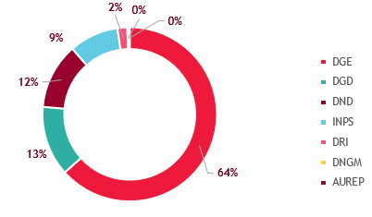
Répartition des paiements par administration (Top 5) en 2017
Régie | Contribution | %
DGE | 200 595 | 63%
DGD | 41 198 | 13%
DND | 38 570 | 12%
INPS | 29 060 | 9%
DRI | 5 709 | 2%
DNGM | 949 | 0%
AUREP | 450 | 0%
Total | 316 531 | 100%

Slide 43
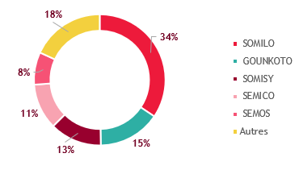
Répartition des revenus par société (Top 5) en 2017
Company | Contribution | %
SOMILO | 108 906 | 34%
GOUNKOTO | 48 531 | 15%
SOMISY | 40 516 | 13%
SEMICO | 35 773 | 11%
SEMOS | 25 357 | 8%
Autres | 57 447 | 18%
Total | 316 531 | 100%

Slide 44
Répartition des revenus par société (TOP 5) en 2018 (Chiffres en millions)
Société | Contribution | %
SOMILO | 63 652 | 26%
GOUNKOTO | 45 420 | 19 %
FEKOLA | 35 361 | 15%
SOMISY | 26 440 | 11%
SEMICO | 19 198 | 8%
Autres | 64 660 | 47%
ITIE Mali
Rapport
2016
44

Slide 45
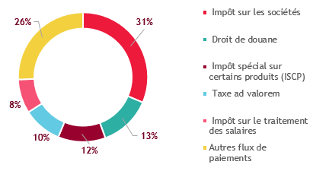
Répartition des revenus par taxes (Top 5) en 2017
Flux de paiement | Contribution | %
Impôt sur les sociétés | 99 351 | 31%
Droit de douane | 41 198 | 13%
Impôt spécial sur certains produits (ISCP) | 37 461 | 12%
Taxe ad valorem | 30 672 | 10%
Impôt sur le traitement des salaires | 26 919 | 9%
Autres flux de paiements | 80 930 | 26%
Total | 316 531 | 100%

Slide 46
Répartition des revenus par substances en 2017
La quasi-totalité des revenus provenant du secteur extractif (hors sous-traitants) et collectés par le Trésor Public provient de l’or qui a généré 279,885 milliards FCFA soit 97,4% du total des revenus comme présenté ci-après :
Type de minerai | Revenus générés (en milliards de FCFA) | %
Or | 279,885 | 97,4%
Autres substances(bauxite, carriers, eaux minerals) | 7,586 | 2,6%
Total des revenus collectés par le Trésor Public | 287,471 | 100%

Slide 47
Répartition des revenus par substances en 2018
La quasi-totalité des revenus provenant du secteur extractif (hors sous-traitants) et collectés par le Trésor Public provient de l’or qui a généré 229,363 milliards FCFA soit 95,4% du total des revenus comme présenté ci-après :
Type de minerai | Revenus générés (en milliards de FCFA) | %
Or | 229,363 | 95,4%
Autres substances(bauxite, carriers, eaux minerals) | 10,939 | 4,6%
Total des revenus collectés par le Trésor Public | 240,302 | 100%

Slide 48
Principaux écarts entre les déclarations (chiffres en millions) en 2017
Le rapprochement a été effectué sur la base des détails de paiements par quittance. L’écart résiduel non concilié global s’élève à (25) milliards FCFA soit presque 8% du total des recettes déclarées par l’Etat après les ajustements,
 | Sociétés Extractives (FCFA) | Etat (FCFA) | Différence (FCFA) | %
Total des paiements déclarés initialement | 318 567 309 048 | 310 795 136 125 | 7 772 172 923 | 2,50%
 | Sociétés Extractives (FCFA) | Etat (FCFA) | Différence (FCFA) | %
Total des paiements après ajustement | 286 508 484 865 | 311 746 202 020 | (25 237 717 155) | -8,10%

Slide 49
Résultats des travaux de conciliation 2018 Conciliation des flux de paiements
Le rapprochement a été effectué sur la base du détail des paiements par quittance.
L’écart résiduel non concilié global s’élève à 10 milliards FCFA soit 3,81% du total des recettes déclarées par l’Etat après les ajustements.
Flux de paiements rapprochés | Déclaration initiale | Ajustements de conciliation | Déclaration Ajustée
(En milliards FCFA)
Sociétés extractives | 291,179 | (18,281) | 272,898
Gouvernement | 262,852 | 0,040 | 262,892
Ecart Global (EG) | 28,327 | (18,321) | 10,006
Ecart en % | 10,78% | - | 3,81%

Slide 50
Exhaustivité et Fiabilité
Toutes les entreprises extractives retenues dans le périmètre de conciliation de 2017 et 2018 ont soumis un formulaire de déclaration.
Toutes les entreprises extractives retenues dans le périmètre de conciliation de 2017 et 2018 ont soumis un formulaire de déclaration certifié par un commissaire aux comptes à l’exception des six (6) sociétés qui sont: SMK, SOMILO, DIAMANT CIMENT, EMM, MMR et KOFI SA.
Toutes les Administrations publiques sollicitées dans le cadre de la conciliation 2017 et 2018 ont soumis des formulaires de déclaration pour chacune des entreprises extractives retenues dans le périmètre de conciliation. Cependant, aucune de dites Administrations n’a soumis un formulaire de déclaration certifié par la Section des Comptes.
Concernant les entreprises non retenues dans ledit périmètre, toutes les Administrations publiques ont soumis des formulaires de déclaration à cet effet, à l’exception de la DGE et l’INPS.
Compte tenu des insuffisances relevées telles que le défaut de soumission des déclarations unilatérales par la DGE et l’INPS ainsi que le défaut de certification des formulaires de déclaration par la totalité des Administrations publiques, nous ne sommes pas en mesure de conclure avoir acquis une assurance raisonnable sur l’exhaustivité et la fiabilité des revenus du secteur extractif reportés par les Administrations publiques.

Slide 51
Principales Recommandations
Recommandation N°1: Mise en place d’une politique de données ouvertes dans le cadre de la mise en œuvre de l’ITIE au Mali:
L’Exigence 4.9.c de la Norme ITIE 2016 relative à la divulgation systématique des données ITIE stipule que « le Groupe Multipartite pourra demander l’accord du Conseil d’Administration pour intégrer la mise en œuvre de l’ITIE conformément à la procédure convenue pour les divulgations intégrées ». Par ailleurs, les données devant être publiées par la norme couvrent une vaste gamme d'informations telles que les recettes perçues par les régies financières, les transferts infranationaux, les données sur la production, les exportations et le registre des licences actives.
Recommandation N°2 : Déclaration des données financières par projet:
Selon l’Exigence 4.7, « une déclaration par projet est requise, pour autant qu’elle soit conforme aux normes reconnues de la Securities and Exchange Commission des États-Unis (SEC – Commission américaine des opérations boursières) et aux futures exigences de l’Union Européenne ». Pour l’élaboration du présent rapport, et étant seulement encouragée, la déclaration par projet n’a pas été requise par le Comité de Pilotage pour l’exercice 2017.
Ainsi, le Comité de Pilotage ITIE au Mali est tenu de s’assurer que les prochains rapports ITIE soient conformes à l’Exigence 4.7 concernant les déclarations par projet.
Nous recommandons au Comité de Pilotage d’entreprendre les actions nécessaires pour instaurer la notion de « déclaration par projet » dans les prochains rapports ITIE et de s’inspirer de la note d’orientation n° 29 du Secrétariat International ITIE diffusée. En effet, selon cette note, les principales étapes à suivre sont les suivantes :
convenir d’une définition du terme « projet » dans le contexte Malien ;
identification des flux des revenus à déclarer par projet ;
identification des entités qui sont tenues de soumettre une déclaration par projet ; et
prévoir un formulaire de déclaration à cet effet.

Slide 52
Principales Recommandations
Recommandation N°3: Fiabiliser les données relatives au répertoire minier
L’examen du répertoire minier de 2017 communiqué par la DNGM fait apparaitre un nombre de 229 permis et autorisations actifs au 31 décembre 2017. Toutefois, la comparaison de la situation des titres valides reportée dans le rapport annuel de la CPS avec les données issues du répertoire minier fait apparaitre des écarts.
Nous recommandons au Comité de Pilotage, pour les prochains rapports, de prévoir des séances de travail avec la DNGM et la CPS pour la vérification de l’exhaustivité et la fiabilité des données issues du répertoire minier et procéder à l’analyse des éventuelles incohérences afin d’assurer la crédibilité et la pertinence des données divulgués dans les rapports ITIE.
Recommandation N°4: Détention et mise à jour d’une base de données adéquate des parties prenantes:
La date limite de soumission des formulaires de déclaration de 2017 a été fixée par le Comité de Pilotage de l’ITIE pour le 15 mai 2020. Cependant, neuf (9) sociétés parmi vingt-cinq (24) retenues dans le périmètre de conciliation et ayant soumis leurs formulaires de déclaration n’ont pas respecté le délai de soumission, alors qu’une (1) entité parmi vingt-cinq (25) retenues dans le périmètre de conciliation n’a pas soumis son formulaire de déclaration. Nous recommandons au Secrétariat Permanent de l’ITIE Mali de mettre à jour régulièrement la base de données des sociétés extractives et des régies financières.

Slide 53
Principales Recommandations
Recommandation N°5: Suivi des écarts sur les exportations et la production:
Prendre les mesures adéquates afin d’inviter les différentes parties prenantes à analyser la source des dits écarts, de fournir les explications adéquates et de prendre les actions nécessaires pour remédier à cette situation.
Recommandation N°6 : Efficience du système d’octroi et de transfert des licences
définir de façon explicite au niveau de la réglementation, des critères techniques et financiers plus rigoureux ;
prévoir une méthode d’évaluation analytique basée sur la pondération des critères techniques et financiers ; et
appuyer les décisions favorables d’octroi ou de transfert des licences par des rapports d’évaluation et de suivi des critères techniques et financiers justifiant lesdites décisions

Slide 54
Principales Recommandations
Recommandation N°7: Mettre en place un suivi rigoureux des transferts infranationaux des patentes:
Impliquer les collectivités locales dans le processus de l’ITIE lors de la phase de cadrage afin qu’ils soient représentés aux ateliers de validation du périmètre et de formation sur le remplissage du formulaire de déclaration;
coordonner entre les trésoreries régionales et les collectivités locales pour justifier les montants des patentes transférés par société et tracer la quote-part de la Patente revenant aux collectivités locales de chaque société.
Recommandation N°9 Retard dans la mise en place du registre public de bénéficiaire effectif:
- Prendre les mesures nécessaires afin d’accélérer la mise en place du registre public de propriété réelle à travers l’achèvement immédiat des activités prévues dans la feuille de route.

Slide 55
Merci pour votre attention!
Pour plus de détails veuillez visiter:
www.itie.ml

